Slide 1
ỦY BAN NHÂN DÂN HUYỆN AN LÃO
TRƯỜNG TIỂU HỌC QUANG TRUNG
SÁCH KẾT NỐI TRI THỨC VỚI CUỘC SỐNG
TIẾNG VIỆT – LỚP 2
Nói và nghe: Kể chuyện Bà cháu
GVCN: Phạm Thị Thu Hà
Lớp : 2E
Notes:
Bài giảng thiết kế bởi: Hương Thảo - tranthao121006@gmail.com

Slide 2
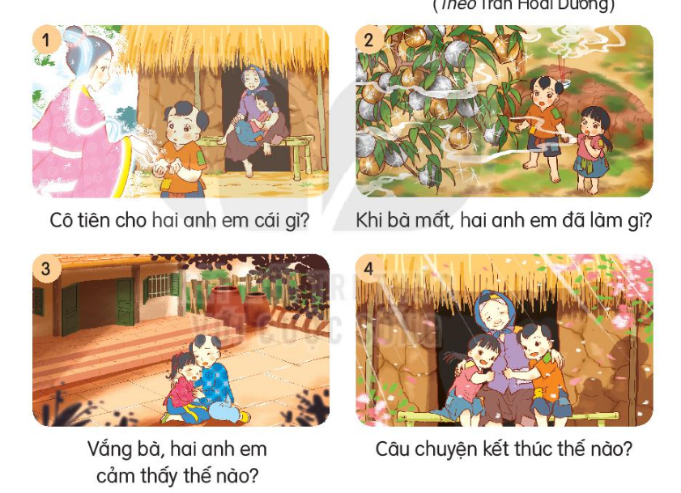

Slide 3
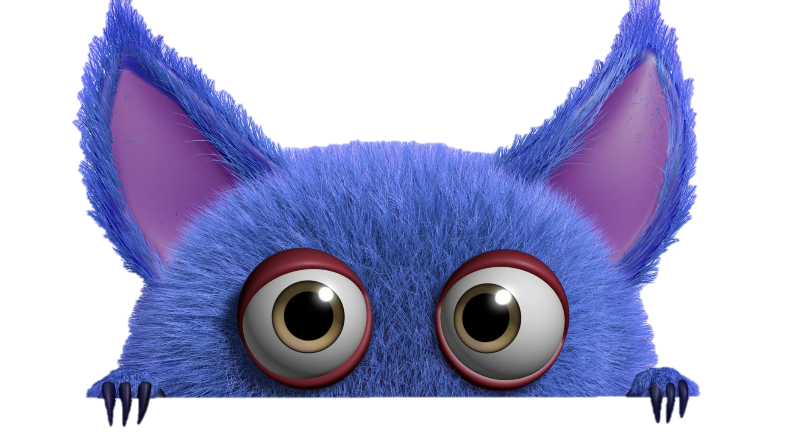
TRÒ CHƠI HỘP QUÀ BÍ MẬT

Slide 5
1. Cô tiên cho hai anh em cái gì?
Cô tiên cho hai anh em một hạt đào.
You are given 3 candies
GO HOME

Slide 6
2. Khi bà mất hai anh em đã làm gì?
Hai anh em đem hạt đào gieo bên mộ bà.
You are given 5 candies
GO HOME

Slide 7
3. Vắng bà, hai anh em cảm thấy thế nào?
Hai anh em ngày càng buồn bã vì nhớ bà.
You are given 7 candies
GO HOME

Slide 8
4. Câu chuyện kết thúc như thế nào?
Bà xuất hiện, dang tay ôm hai đứa cháu hiếu thảo vào lòng.
You are given 2 candies
GO HOME

